Slide 1
Измерительные приборы. Цена деления шкалы измерительного прибора. Понятие о погрешности измерения
7 класс
Здоронкова Светлана Владимировна, учитель физики ГУО «Средняя школа № 34 г. Бобруйска»

Slide 2
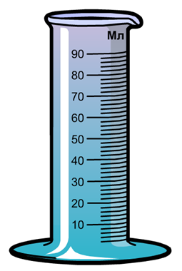
ЦЕНА ДЕЛЕНИЯ
Найти два ближайших штриха шкалы, около которых написаны числовые значения.
Из большего значения вычесть меньшее.
Полученное число разделить на число делений, между этими числами.

Slide 3
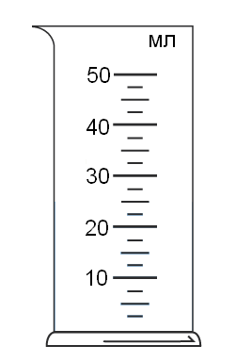
Цена деления прибора
Значение величины, соответствующее каждому самому малому делению шкалы (расстояние между ближайшими штрихами) называется ценой деления прибора и обозначается C
Цена деления

Slide 4
Для того, чтобы определить цену деления, необходимо:
Найти два ближайших штриха шкалы, возле которых написаны значения величины;
Два ближайших штриха шкалы 40 и 50

Slide 5

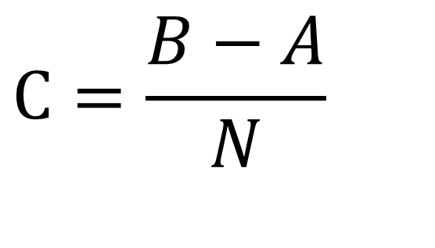
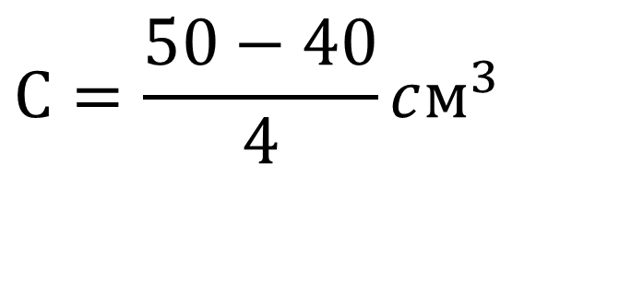
Где В=50, А=40, N =4
N- это количество делений между В и А ( начинаем отсчет от меньшего до большего включая большее деление), например:
$$С=\frac{B−A}{N}$$
2. Вычесть из большего значения меньшее и полученное число разделить на число делений, находящихся между ними.
$$С=\frac{50−40}{4}cм^{3}$$

Slide 6
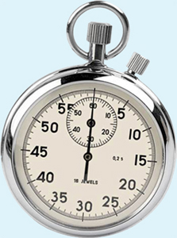
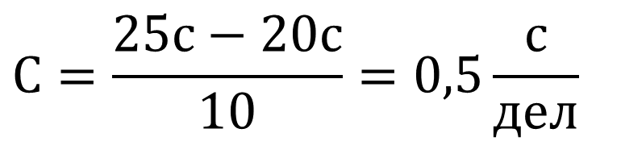
Пример:
$$С=\frac{25с−20с}{10}=0,5\frac{с}{дел}$$

Slide 7
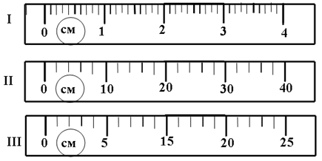
мм
Длину бруска можно измерить линейками с разной ценой деления

Slide 8
В физике допускаемую при измерении неточность называют погрешностью измерений. Погрешность измерений не может быть больше цены деления прибора.
Чем меньше цена деления прибора, тем больше точность измерения.

Slide 9
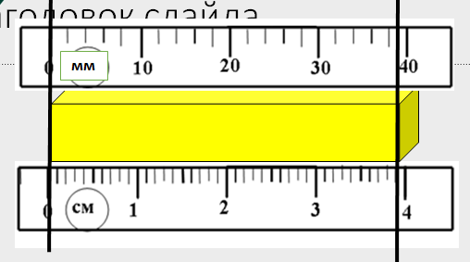
Погрешность измерений равна цене деления шкалы измерительного прибора.

Slide 10
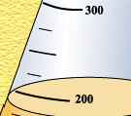



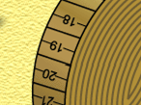
Определите цену деления

Slide 11
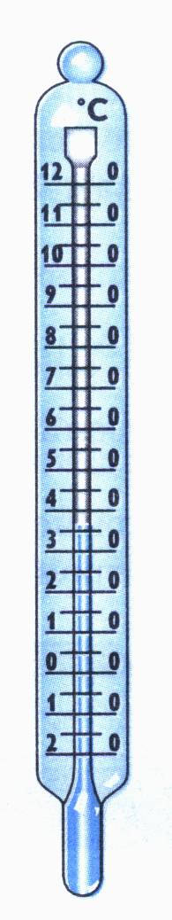
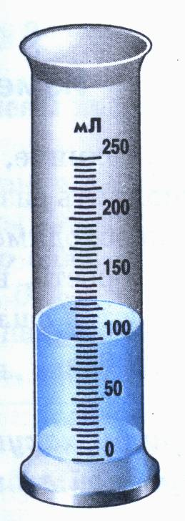
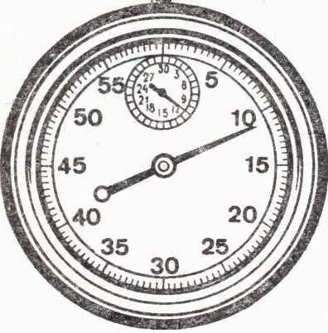
Определите показания приборов

Slide 12
Определить цену деления мензурки и объём жидкости в мензурке

Slide 13
Определить цену деления мензурки и объём жидкости в мензурке

Slide 14
Определить цену деления мензурки и объём жидкости в мензурке

Slide 15
Расположить линейки в порядке увеличения их точности измерения.

Slide 16
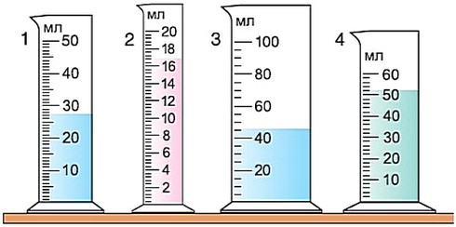

Slide 17
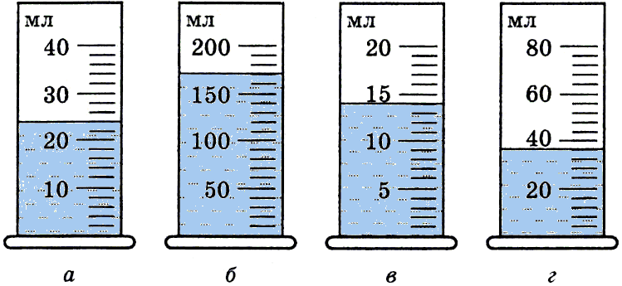

Slide 18
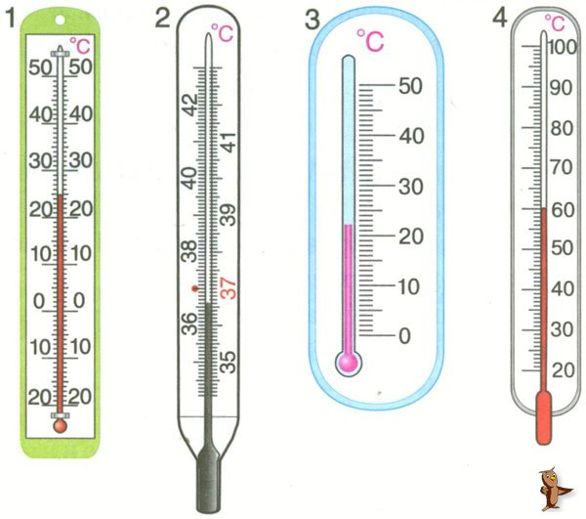

Slide 19
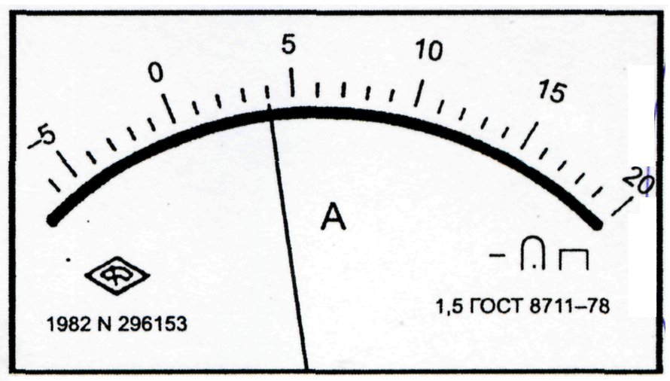

Slide 20
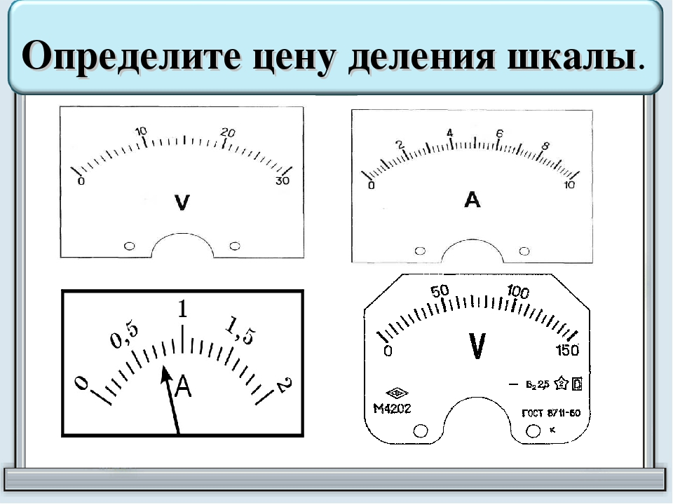

Slide 21
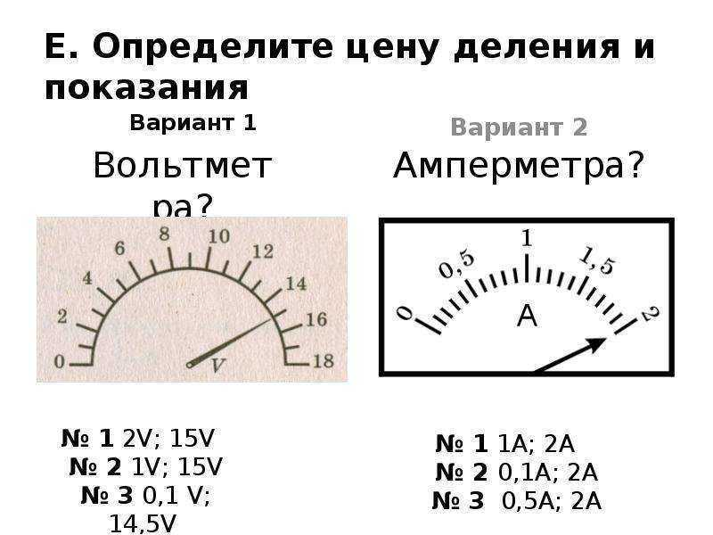
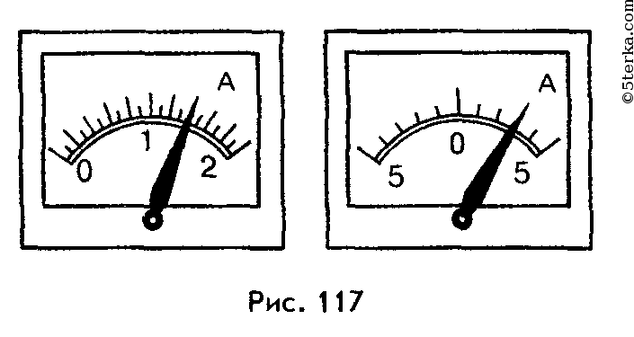

Slide 22
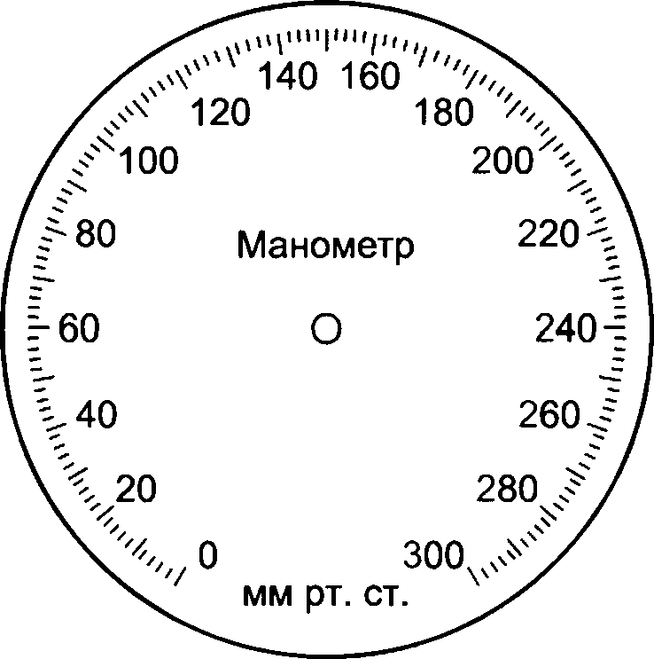

Slide 23
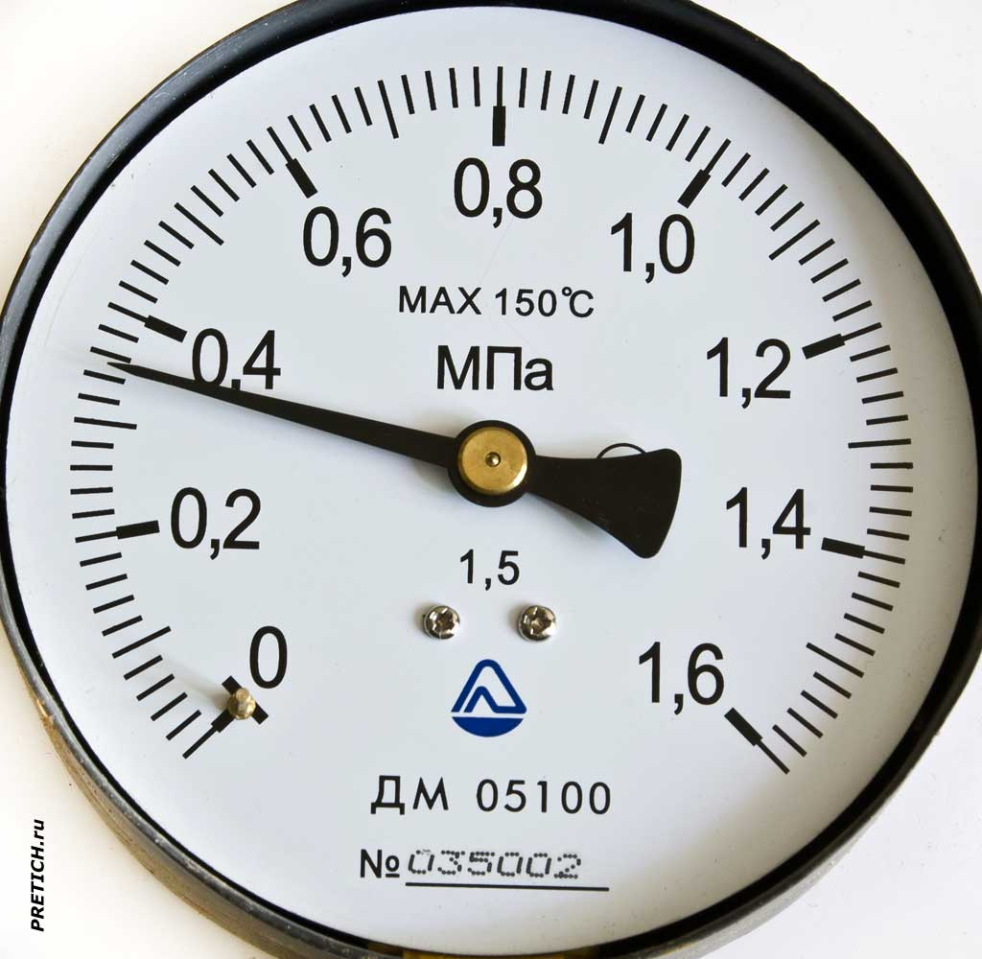

Slide 24
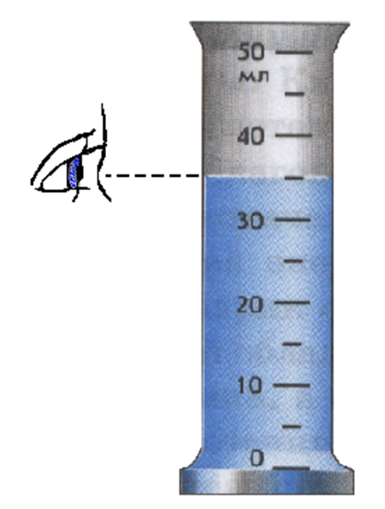
ПОГРЕШНОСТИ
Источниками погрешностей при измерениях являются:
неточность самих измерительных приборов,
способ снятия показаний с прибора,
непостоянство измеряемой величины.

Slide 25
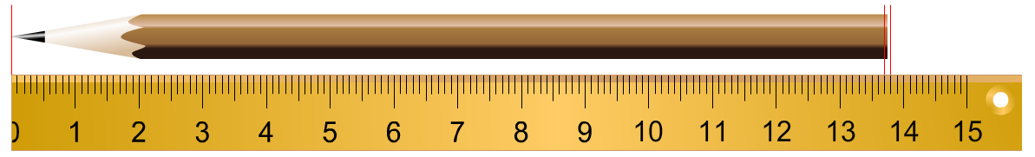
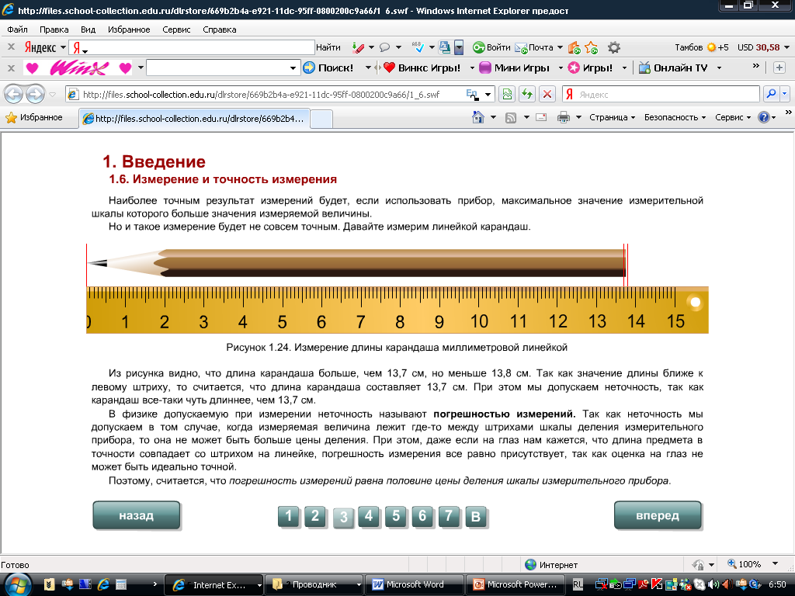
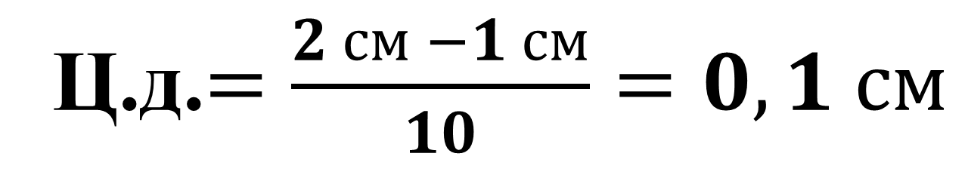

Slide 26
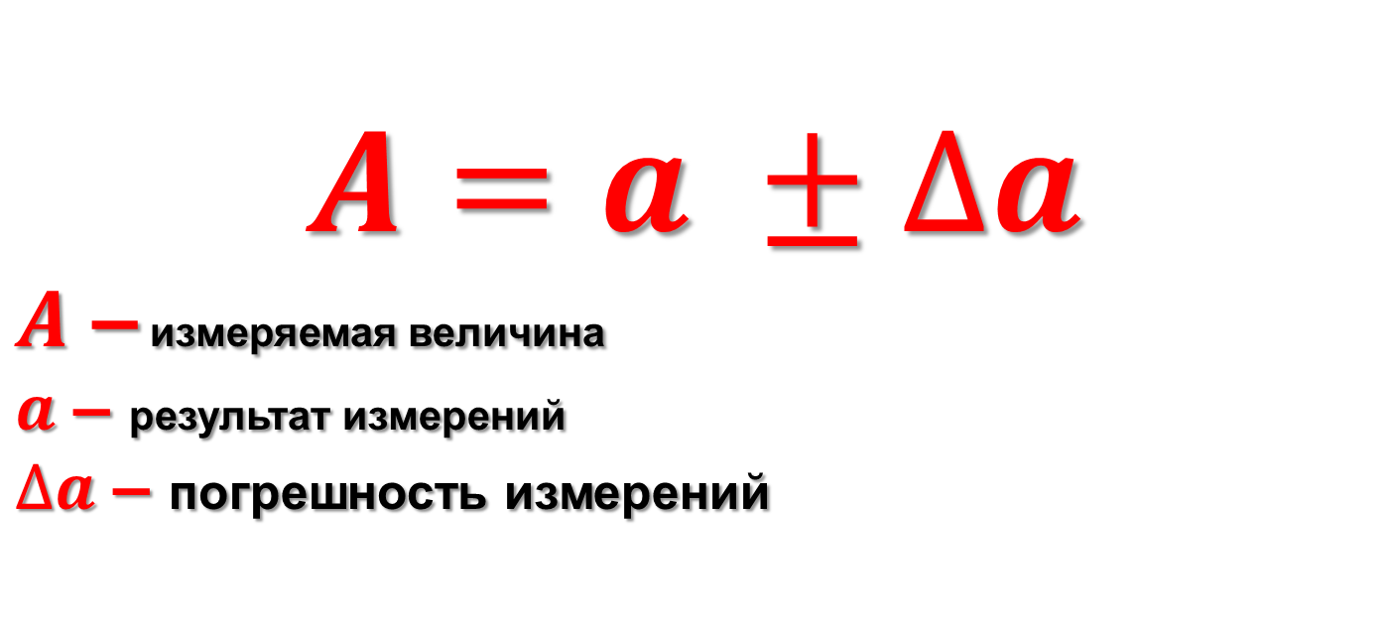

Slide 27
Погрешность измерений равна цене деления шкалы измерительного прибора!
Длина карандаша l =13,7 см.
Погрешность измерения равна ∆l=0,1 см.
Длину карандаша можно записать:L=(l ± ∆l)
L=(13,7 ± 0,1) см

Slide 28
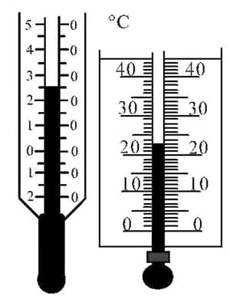

Slide 29
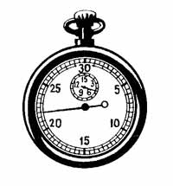

Slide 30
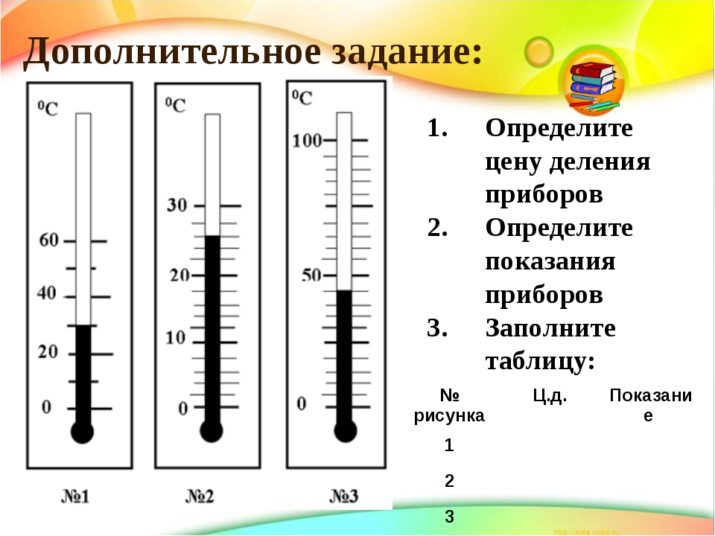

Slide 31
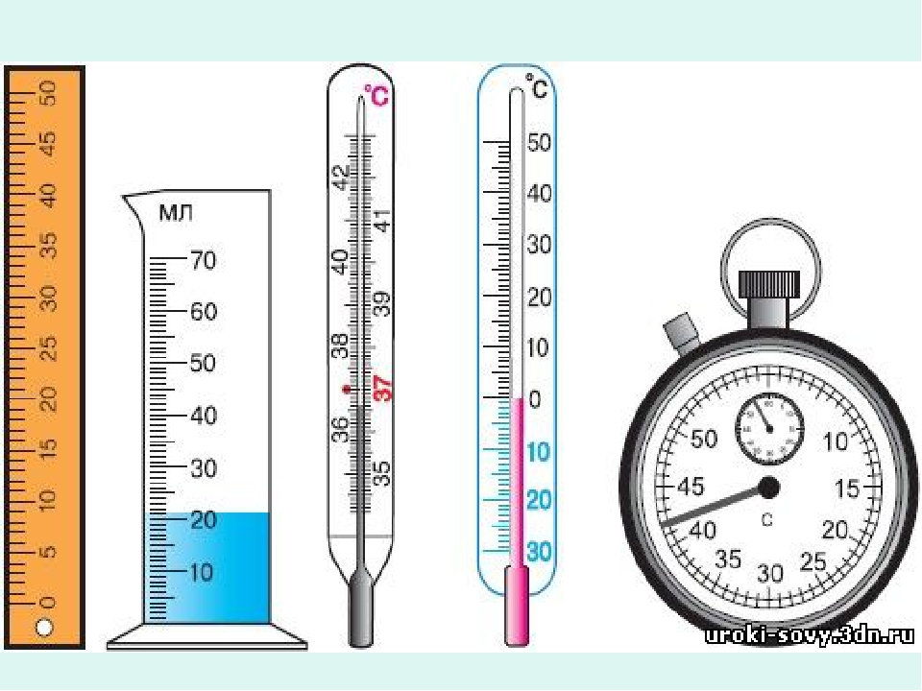

Slide 32
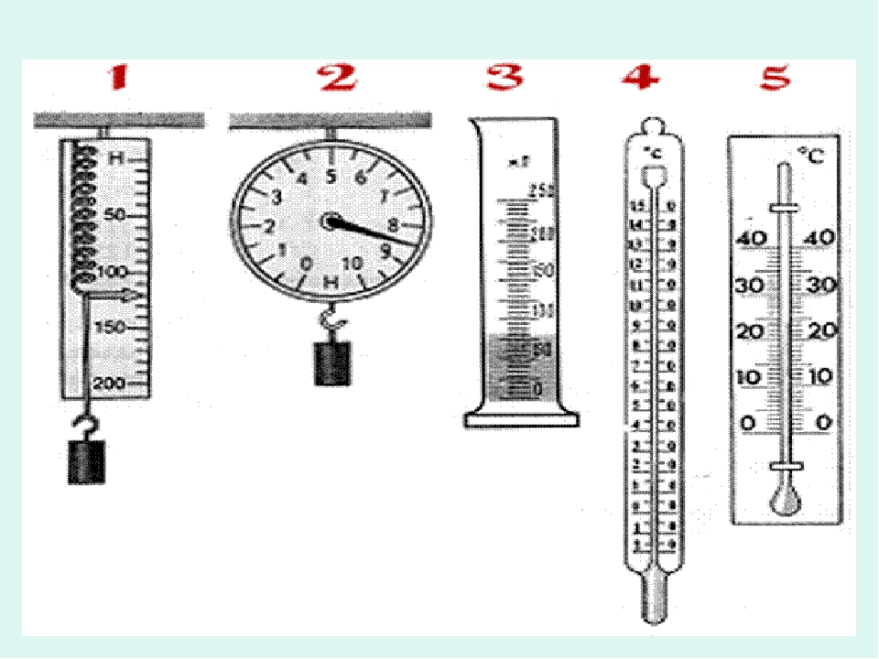

Slide 33
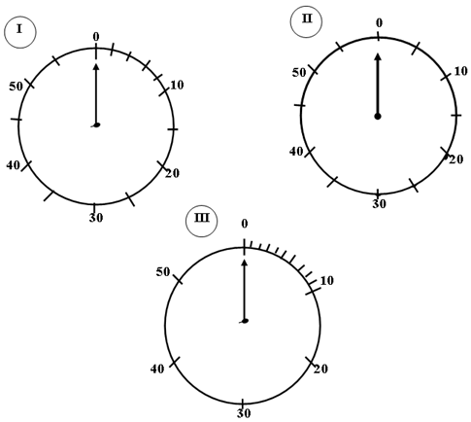
Проверь себя:
1. На рисунке приведены три секундомера. Расположить их в порядке уменьшения точности

Slide 34
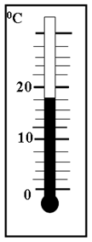
2. Какую температуру показывает термометр, изображенный на рисунке, с учетом погрешности измерений? Запишите результат с учетом погрешности

Slide 35
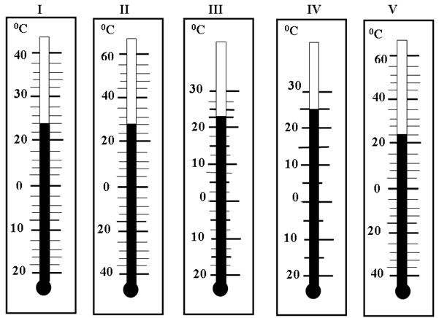
3. Какие из нижеприведенных термометров показывают одинаковую температуру?

Slide 36
4. Расположить линейки в порядке увеличения их точности измерения.

Slide 37
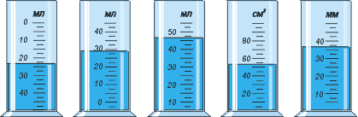
5. Найди ошибки на рисунках этих мензурок.

Slide 38
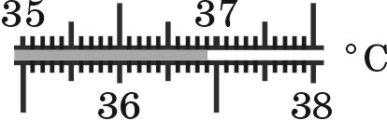
6. Какую максимальную температуру показывает термометр, изображенный на рисунке, с учетом погрешности измерений и какова цена деления термометра?
Выберите правильные утверждения.
А. Цена деления термометра равна 1 °C.
Б. Цена деления термометра равна 0,1 °C.
В. Показание термометра больше 37 °C.
Г. Показание термометра меньше 36,6 °C.

Slide 39
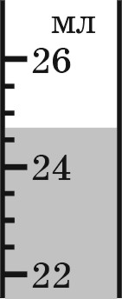
7.Какой максимальный объем можно измерить, с учетом погрешности измерений?
Выбери правильное утверждение
А. Цена деления мензурки равна 2 мл.
Б. Объем жидкости в мензурке больше 25 мл.
В. Цена деления мензурки равна 0,5 мл.
Г. Мензурка — прибор для измерения объема жидких и сыпучих тел.

Slide 40
9. при пользовании какими часами – цифровыми или шкальными – легче допустить ошибку?
10. Вспомни внешний вид следующих измерительных приборов: секундомер, счетчик электроэнергии, спидометр автомобиля, счетчик пройденных километров на нем, линейка, указатель частоты принимаемой станции на радиоприемнике, термометр, индикатор времени просмотра кассеты на видеомагнитофоне. Какие из них цифровые приборы, а какие – шкальные?

Slide 41
Продолжите предложение:
Теперь я знаю…
И ещё я умею…
Интересно было бы ещё узнать …

Slide 42
Домашнее задание
§7, контрольные вопросы (устно)
с. 28 Упр. 3 № 3, 5

